Slide 1
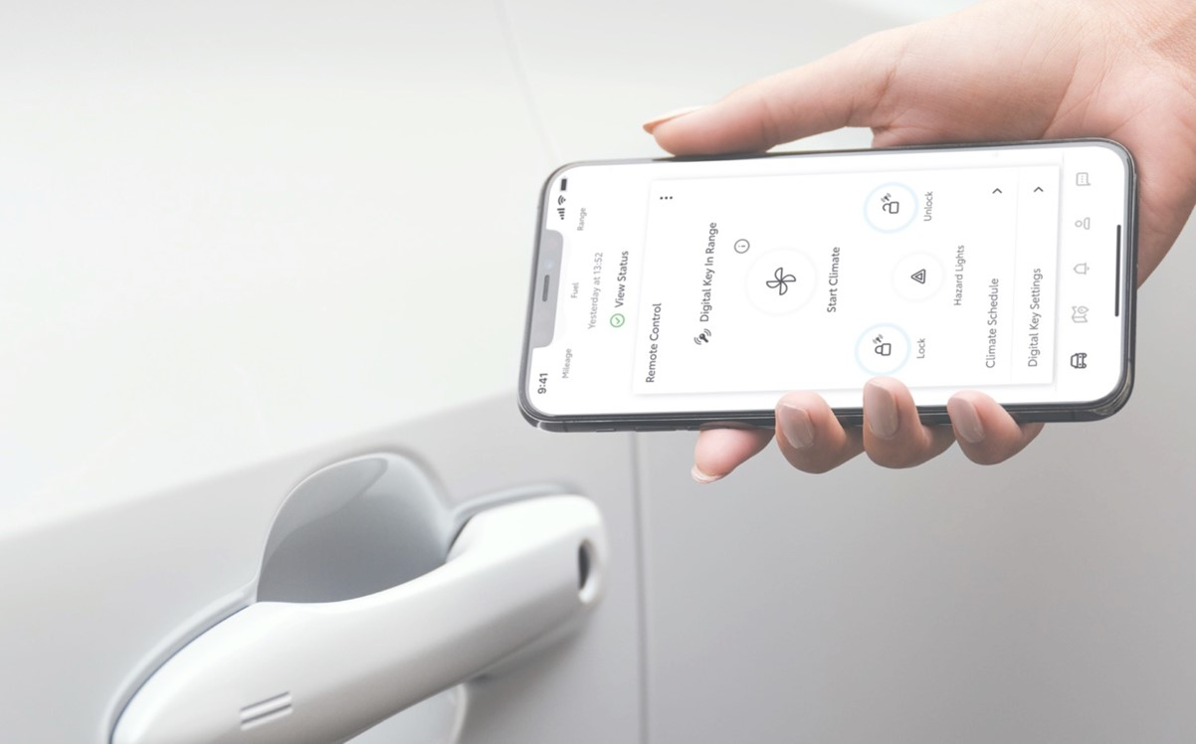
Digitalni ključ Lexus
Priročnik za povabljene voznike
Deljenje digitalnega ključa s prijatelji in družino
Povezane storitve Lexus
5. 6. 2024

Slide 2
Vsebina
01
Stran 3 – Nastavitev računa
02
Stran 10 – Uporaba digitalnega ključa
03
Stran 11 – Upravljanje in deljenje digitalnega ključa

Slide 3


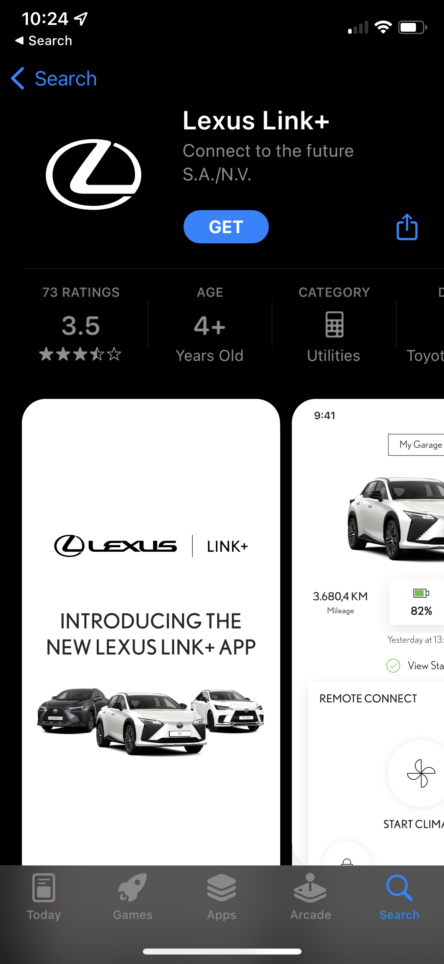
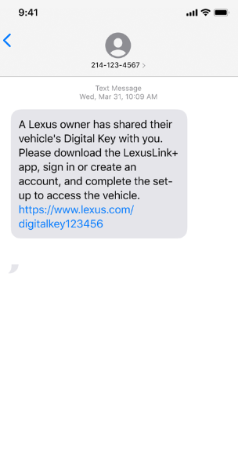

1. KORAK
Ob povabilu za skupno rabo digitalnega ključa boste prejeli sporočilo.
Če še niste namestili aplikacije Lexus Link+, kliknite povezavo in jo prenesite.
2. KORAK
Prenesite aplikacijo.

Slide 4
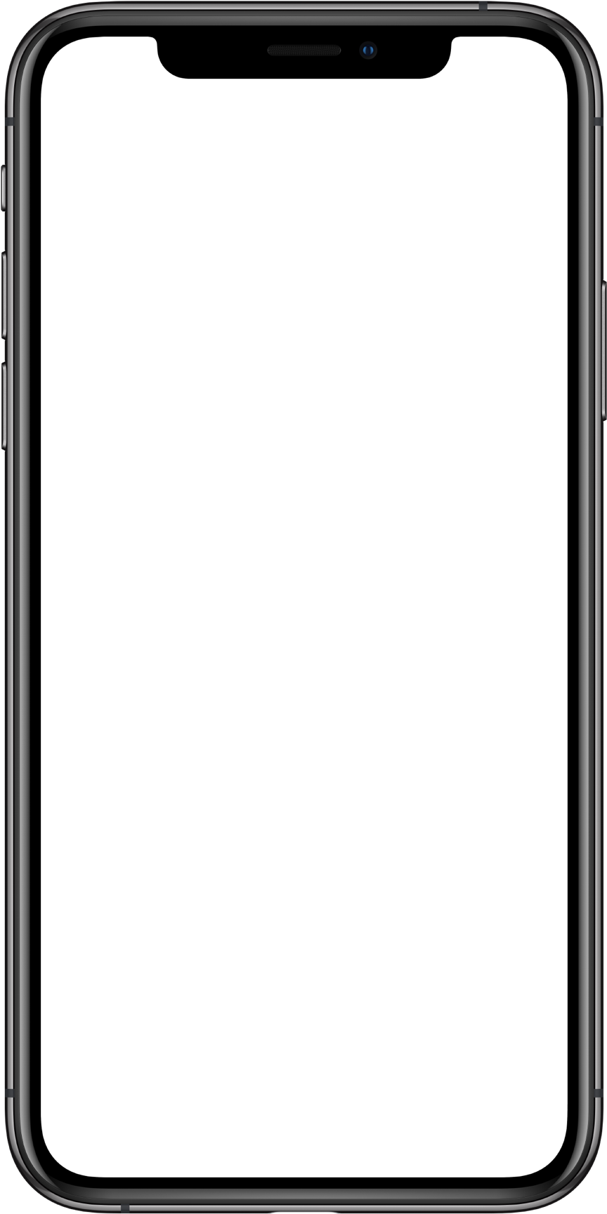
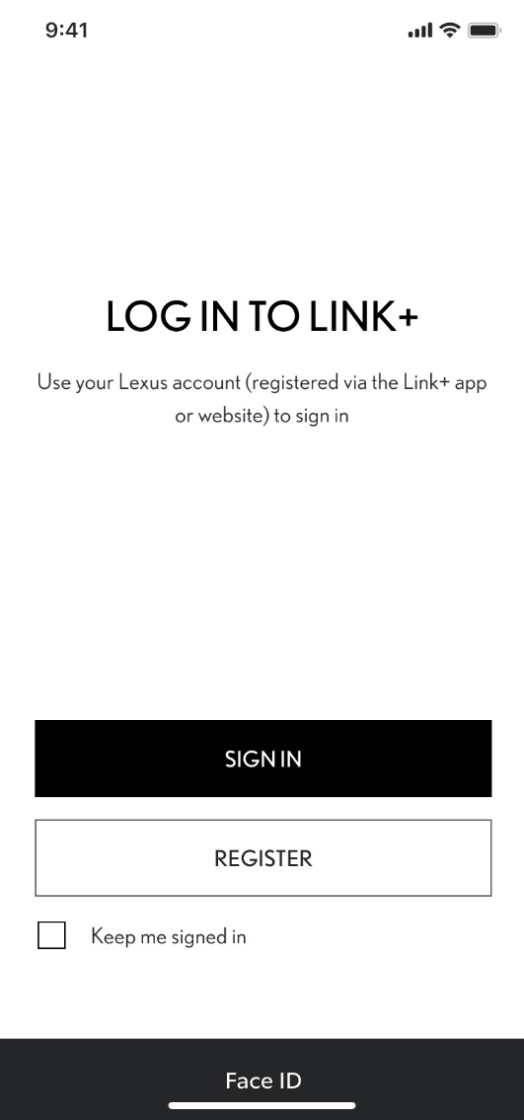
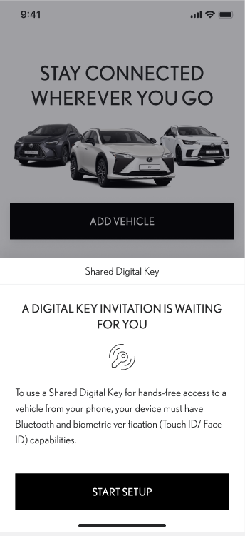
Nastavitev digitalnega ključa
1. KORAK
V aplikaciji Lexus Link+ registrirajte svoj račun.
2. KORAK
Tapnite "Začni nastavitev".

Slide 5
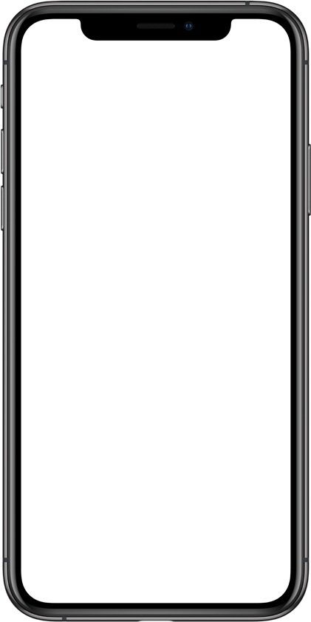
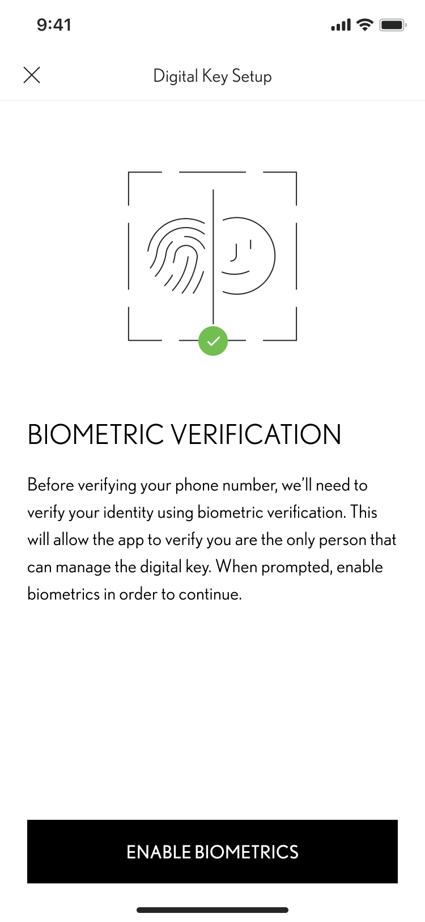
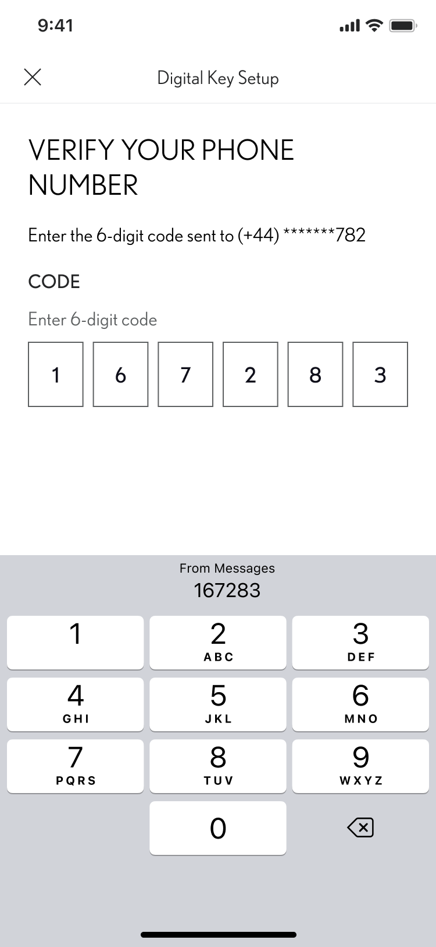
Nastavitev digitalnega ključa
3. KORAK
Sledite nastavitvenim zaslonom, da potrdite svojo telefonsko številko, in nato sprejmite povabilo.
Na voljo morate imeti zanesljivo povezavo WiFi ali podatkovno povezavo, omogočiti pa morate še Bluetooth in biometrične podatke.
4. KORAK
Potrdite svojo telefonsko številko.

Slide 6
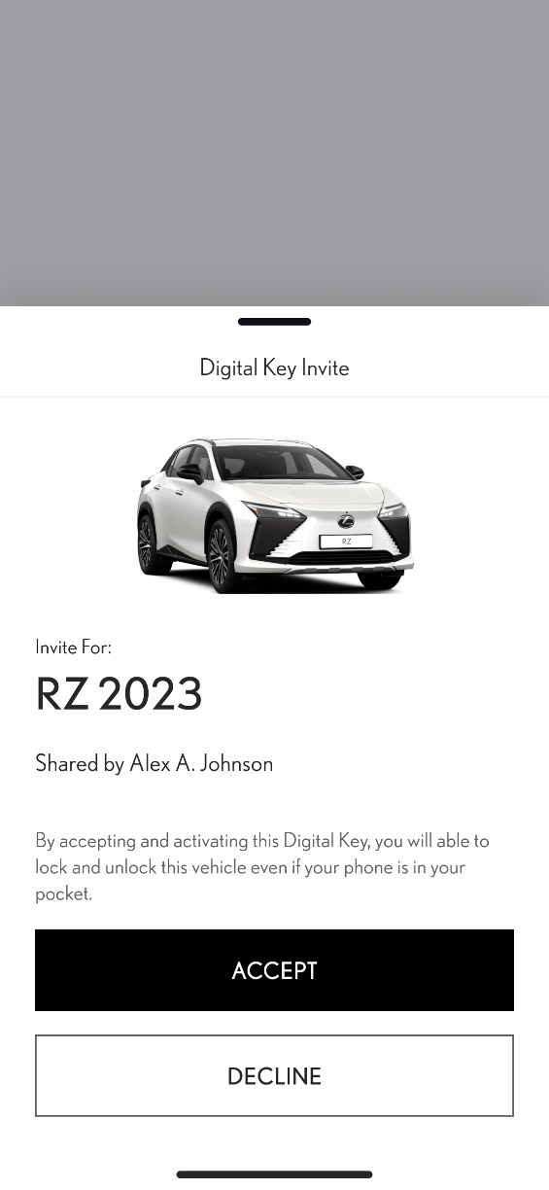
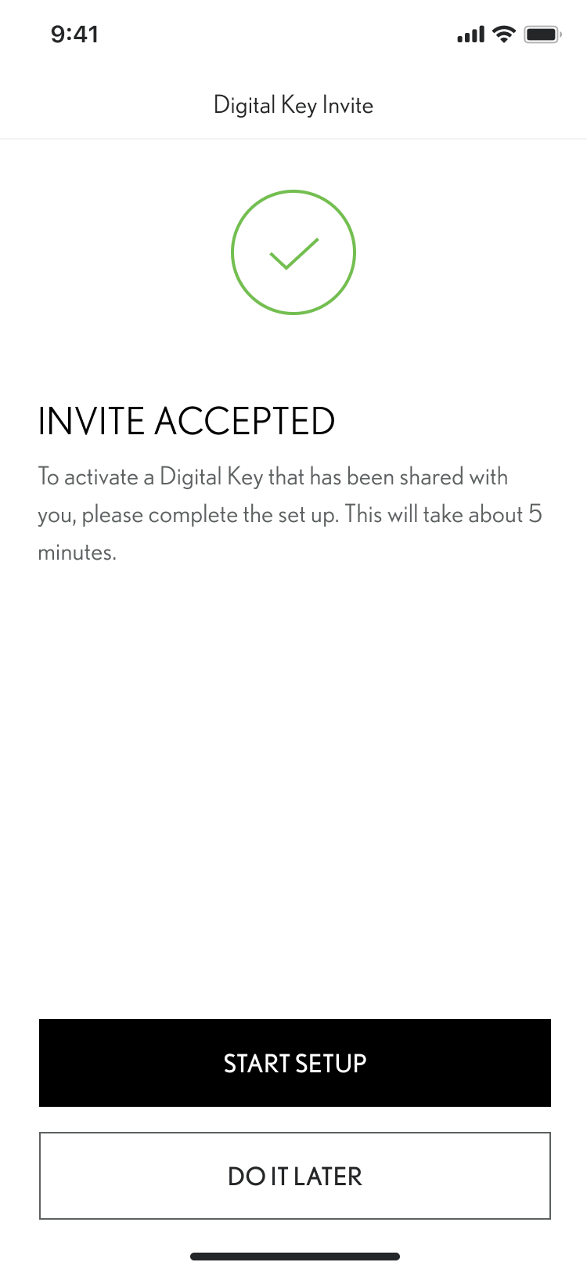

Nastavitev digitalnega ključa
5. KORAK
Za nadaljevanje prenosa deljenega digitalnega ključa tapnite "Sprejmi".
6. KORAK
Za aktivacijo digitalnega ključa tapnite "Začni nastavitev".

Slide 7
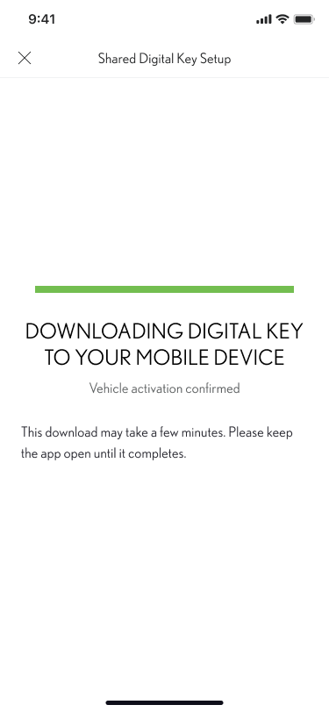
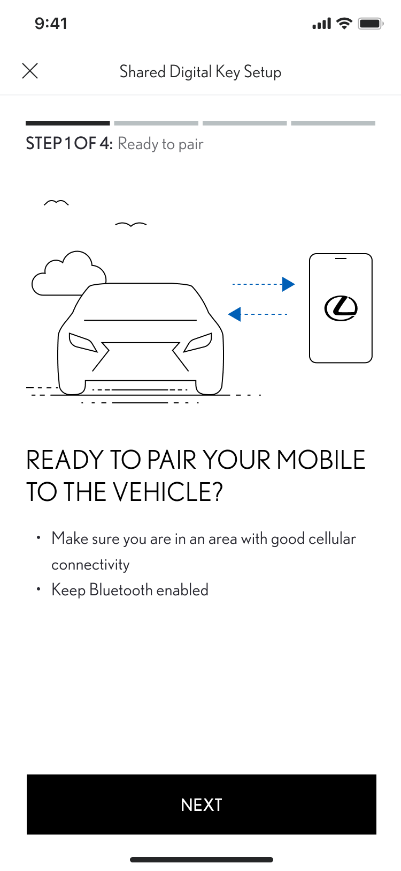
Nastavitev digitalnega ključa
7. KORAK
Digitalni ključ se prenese samodejno.
8. KORAK
Za seznanitev telefona z vozilom upoštevajte navodila na zaslonu.
Kliknite "Naprej".

Slide 8
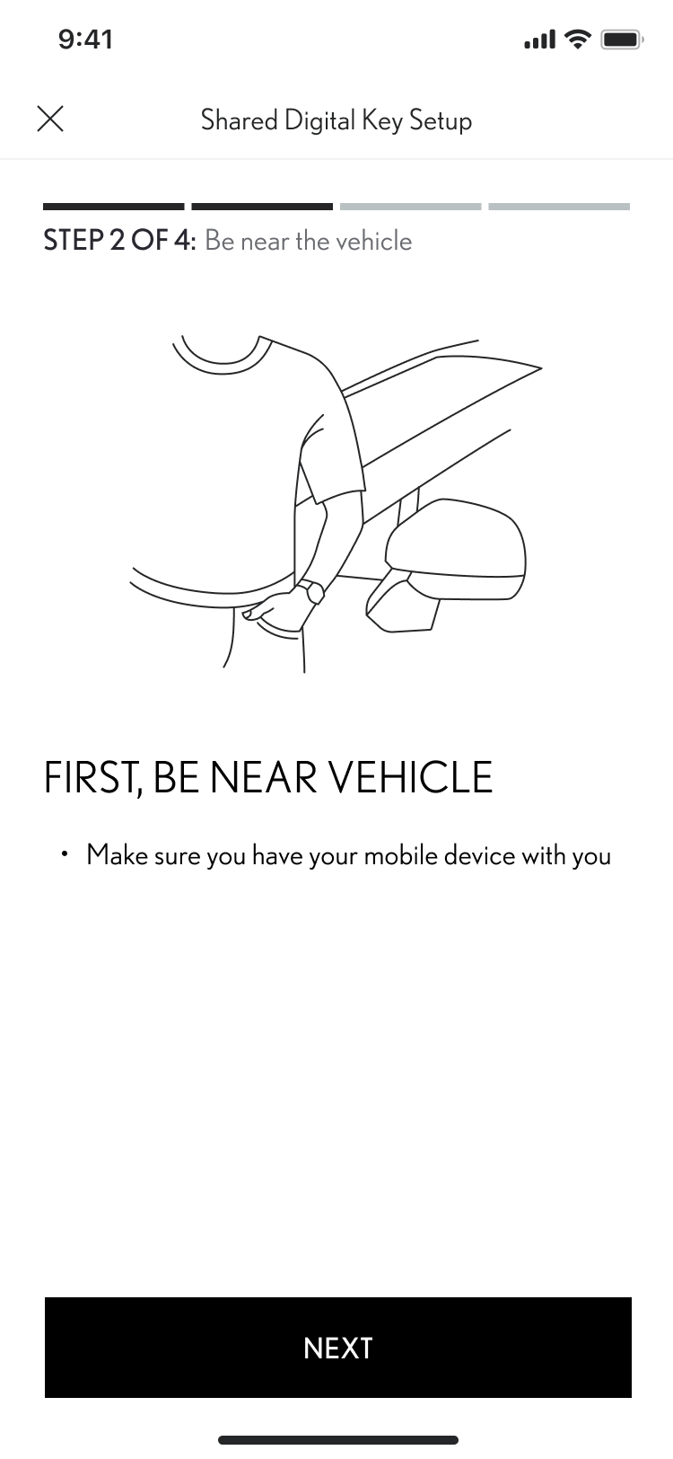
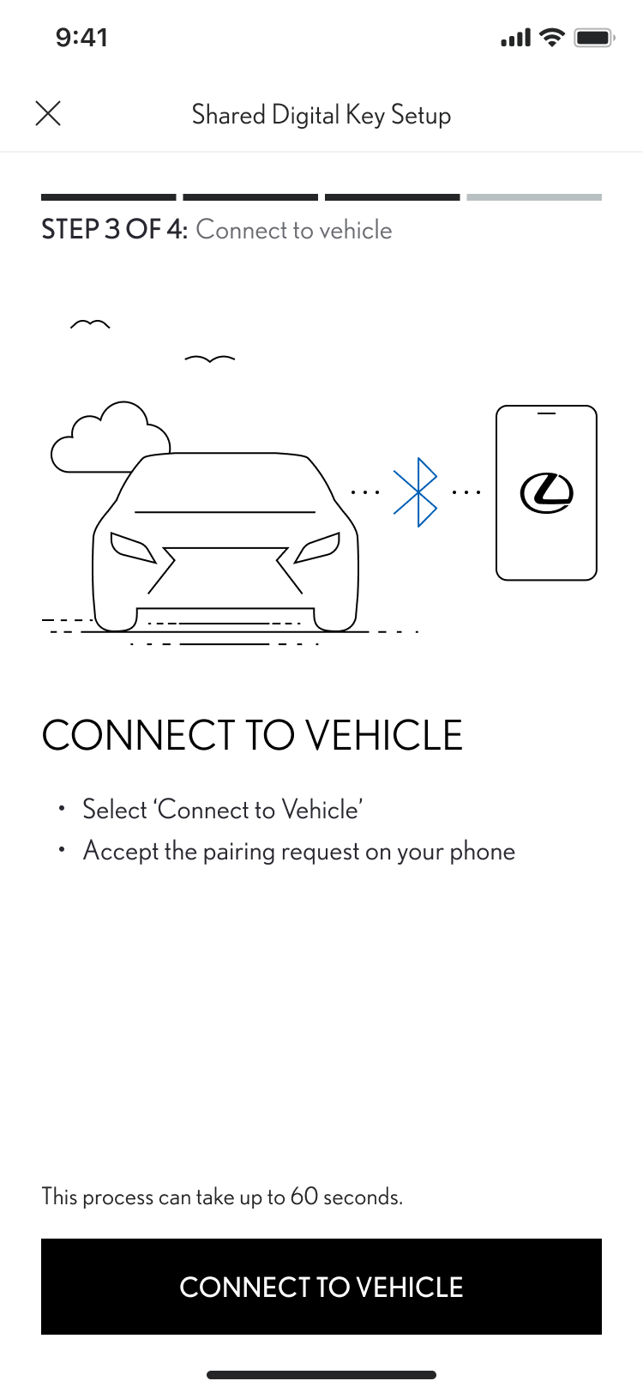
Nastavitev digitalnega ključa
9. KORAK
Ostanite v bližini vozila in kliknite "Naprej".
10. KORAK
Tapnite "Povezava z vozilom".

Slide 9
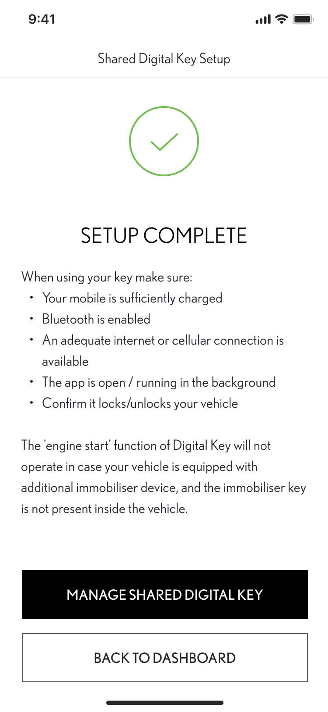
Nastavitev digitalnega ključa
11. KORAK
Nastavitev je končana.

Slide 10
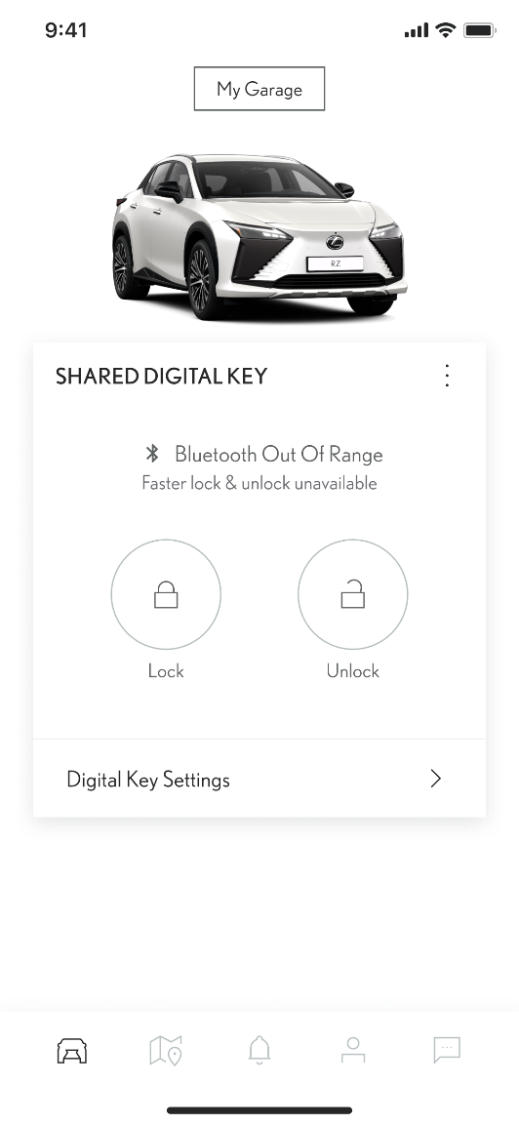
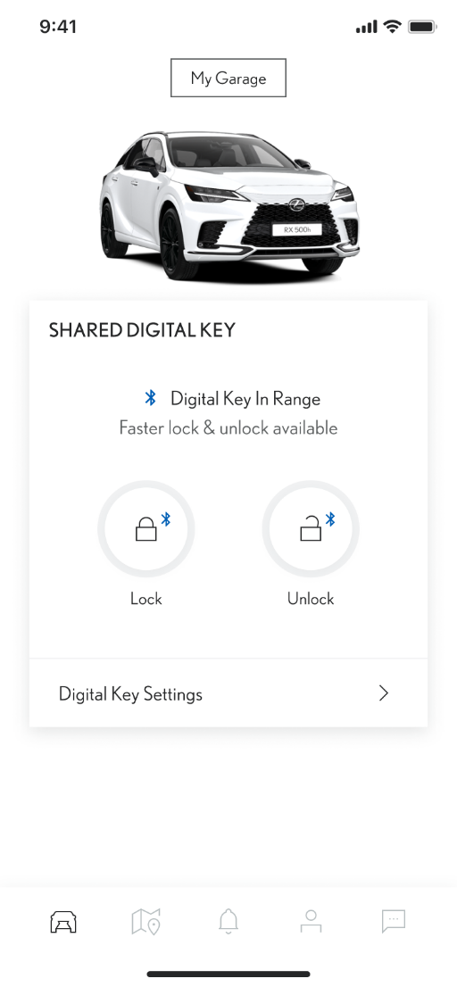
Uporaba digitalnega ključa
1. KORAK
Med uporabo aplikacije bo logotip Bluetooth pokazal, kdaj je digitalni ključ znotraj dosega.
Ta zaslon prikazuje, da je digitalni ključ zunaj dosega.
2. KORAK
Tukaj pa je digitalni ključ znotraj dosega.
*Zaradi določenih omejitev antene in moči signala v vozilu nekatere funkcije morda ne bodo vedno delovale po pričakovanjih. To lahko vključuje odklepanje, zaklepanje in zagon vozila, zlasti če so na poti ovire.

Slide 11

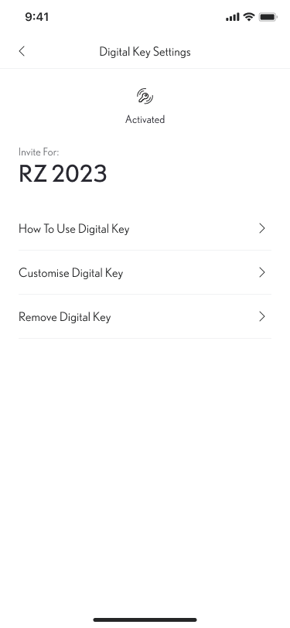
Upravljanje digitalnega ključa
1. KORAK
Če želite upravljati ali odstraniti deljeni digitalni ključ, odprite meni z nastavitvami digitalnega ključa.
Tapnite "Nastavitve digitalnega ključa".
2. KORAK
V tem razdelku je na voljo več informacij o uporabi in odstranjevanju digitalnega ključa.
Opomba: Funkcija zagona motorja s pametnim digitalnim ključem ne bo delovala, če je vaše vozilo opremljeno z dodatno elektronsko blokado in v vozilu ni ustreznega ključa (enako kot fizični ključ).
Povezane storitve nenehno izboljšujemo, zato se lahko prikazi in zasloni aplikacij v tem priročniku nekoliko razlikujejo od prikazanih v aplikaciji MyToyota.
*Zaradi določenih omejitev antene in moči signala v vozilu nekatere funkcije morda ne bodo vedno delovale po pričakovanjih. To lahko vključuje odklepanje, zaklepanje in zagon vozila, zlasti če so na poti ovire.

